Slide 1
ГАУ «КЦСОН города КАМЕНСКА – УРАЛЬСКОГО»
ШКОЛА ПОЖИЛОГО ВОЗРАСТА
НАПРАВЛЕНИЕ : «САДОВОДЫ И ОГОРОДНИКИ»
Тема «Готовим урожай с осени»
Руководитель: Специалист по социальной работе Холкина С.А.

Slide 2
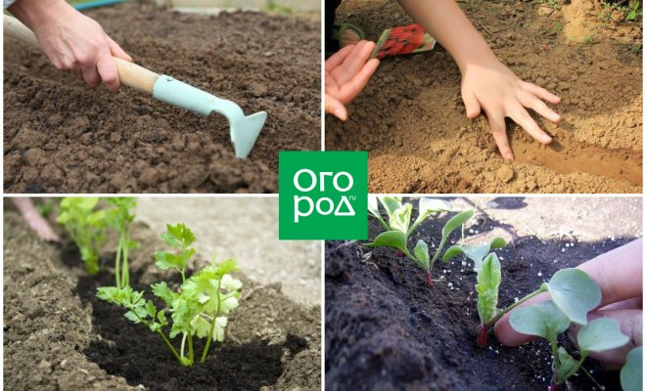
Какие овощи можно сеять семенами под зиму
Подзимняя посадка овощей – не прихоть избалованных теплым климатом южан. Даже за Уралом можно практиковать такой вид посадок. Правда, у осеннего посева овощей и трав есть свои тонкости, но ради раннего урожая можно и потрудиться.
В чем же плюсы и минусы осенней посадки овощей, как правильно подготовить гряды, выбрать семена и на что обратить внимание весной, чтобы получить урожай без лишних хлопот?

Slide 3
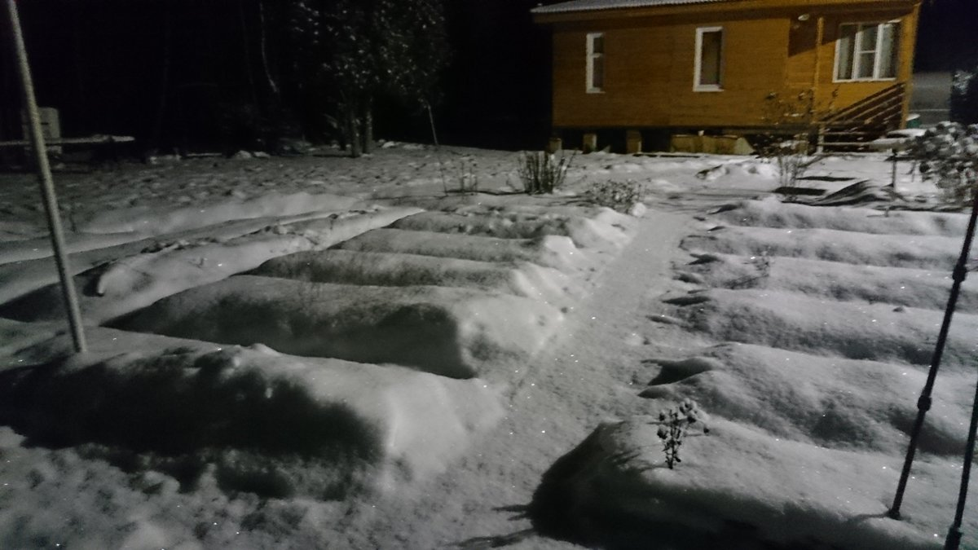
Зачем вообще что-либо сеять под зиму?
Аргументы осенней посадки:
посадив семена перед зимой, получаешь урожай раньше срока на 2-3 недели, а то и на целый месяц
за счёт так называемого процесса естественной стратификации, ранней весной всходят растения крепкие, здоровые, стойкие, так как слабые уже погибли зимой
следствие того же процесса, ранневесенние всходы не боятся заморозков, перепадов температур
многие вредители ещё спят после зимы, поэтому не тронут ваши посадки
у дачников освобождается время, так как уже не надо думать о посевах
также не стоит переживать по поводу отсутствия осадков и необходимости регулярных поливов – снег тает, и образовавшаяся вода сразу попадает в почву
участок после сбора раннего урожая можно использовать для повторного посева.
Снег надёжно сохранит посадки!

Slide 4
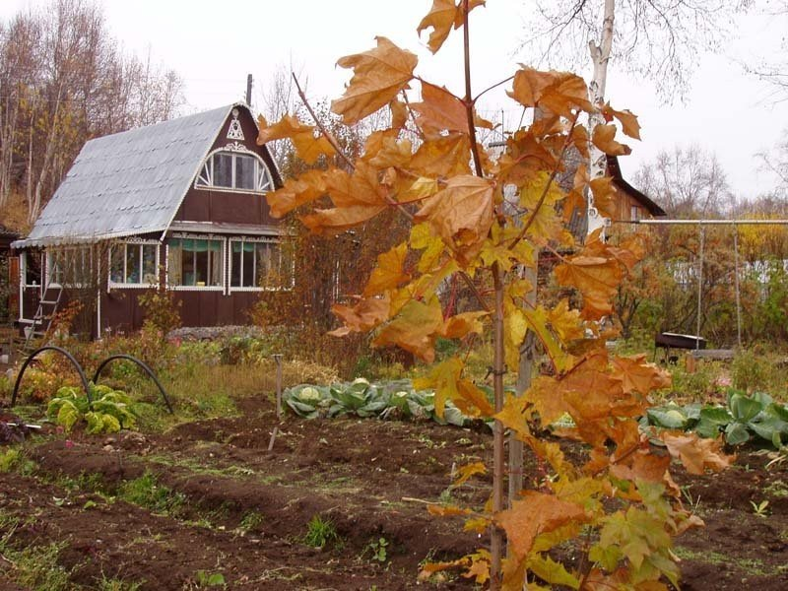
Когда пора сеять?
Самая частая ошибка, с которой встречаются дачники в связи с предзимними посевами – слишком ранняя посадка семян.
Обычно сажают их во второй половине октября – первой половине ноября. Но важно понимать, что это примерные сроки!
Климат в разных районах России отличается, поэтому в первую очередь ориентируйтесь на здравый смысл и погоду в вашем регионе.
Для правильной посадки следует придерживаться следующей рекомендации.
Семена пора сажать при наступлении устойчивых заморозков, когда верхний слой почвы промёрзнет.
Если посеять слишком рано, то при наступлении оттепели уже осенью появятся первые всходы, которые погибнут после наступления постоянных морозов.

Slide 5
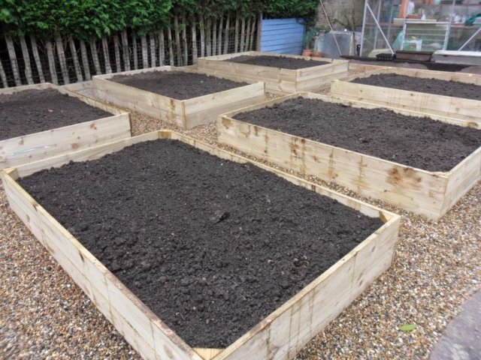
Как подготовить грядки для подзимнего сева овощей
Подготовка гряд играет немаловажную роль в процессе подзимнего сева. Ведь только качественные, надежно защищенные грядки с питательным грунтом способны стать достойной защитой для семян, которым предстоит перенести зиму под открытым небом.
Для посева овощей лучше будет выбрать высокие грядки, однако если вы не сторонник их устройства, подойдут и обычные, надежно защищенные по периметру досками, шифером, поликарбонатом или другим материалом. Такое ограждение не даст весенним водам смыть посевы и задержит снег на грядах.

Slide 6
Первое, о чём стоит задуматься – выбор места для грядки. Выбирая его, сразу думайте о том, что на этом месте будет весной. Желательно, чтобы с наступлением тепла земля быстро освободилась от снега, на ней не застаивалась вода. Также место должно хорошо согреваться солнцем, поэтому от тенистых участков сразу стоит отказаться.
Грядку готовьте заранее, а не перед посадкой, лучше в конце августа или начале сентября. Тщательно перекопайте и удобрите её, сделайте бороздки.
После посадки грядку надо накрыть сухими ветками, листвой, лесной подстилкой, сеном. Называется это мульчей. Весной посадки лучше от мульчи освободить или хорошо её прорыхлить. Также важно проследить за отсутствием почвенной корки, которая мешает всходам.
Это интересно: Если посадки укрыть плёнкой, можно получить урожай ещё раньше. Обычно срок созревания сокращается ещё на 7-10 дней.
Важно! Семян надо использовать раза в 1,5-2 больше, чем обычно.
Замачивать семена при подзимнем севе категорически запрещено.

Slide 7
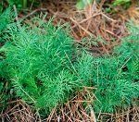

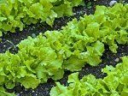
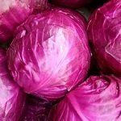
Что сажают под зиму на огороде
Культура | Сорта | Обязательные показатели | Рекомендации к посеву
Укроп | Амазон, Витязь, Грибовский | Раннее формирование зелени, устойчивость к болезням, морозостойкость | Поделите семена пополам и посейте в парнике и на улице
Петрушка | Аппетитная, Зеленый жемчуг, Мооскраузе 2 | Листовые сорта, семена гладкие, с сильным ароматом | Выберите защищенное от сквозняков место и обильно сдобрите почву перегноем
Салатные культуры | Кресс-салат Минутка, листовой салат Зайчик, смеси Одесский Кучерявец, Палитра и Лолло Росса | Устойчивость к цветушности, срывные сорта | Проводите посев с интервалом 10 см или проредите всходы весной
Краснокочанная капуста | Авангард F1, Боксер, Друмонд, Киссендруп, Лангедейкер поздний, Премьер F1 | Средне- и позднеспелые сорта и гибриды, морозоустойчивость | После появления всходов внесите перегной и минеральные удобрения (20 г калия, 40 г азота, 10 г фосфора на 1 кв.м), не забывайте прореживать

Slide 8
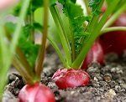
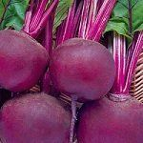
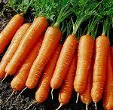
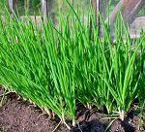
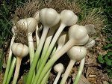
Культура | Сорта | Обязательные показатели | Рекомендации к посеву
Редис | Лиман, Заря, Королева рынка, Сахарок, Охотский, Яркая смесь | Устойчивость к цветушности и заморозкам, скороспелость | Сейте на хорошо освещенном и проветриваемом участке, выбирайте самые крупные семена
Свекла | Подзимняя А474, Холодостойкая-19, Генеральская, Мулатка-Шоколадка, Знатная хозяйка, Сибирская плоская | Морозостойкость, устойчивость к стрелкованию | Весной внесите азотное удобрение и проредите всходы
Морковь | Крестьянка, Красный мускат, Каротин Супер, Любимая мамочка | Морозостойкость, скороспелость | Сеять на рыхлой почве, весной укрыть спанбондом или пленкой на дугах
Лук | Арзамасский, Даниловский, Радар, Ред барон, Сеншуй, Стурон, Шекспир | Устойчивость к стрелкованию | Проводите посадку при плюсовых температурах, сажайте на возвышенности, перед посадкой переберите, а после установления стабильных морозов накройте гряды
Чеснок | Антошка, Богатырь, Кавалер | Стрелкующиеся сорта | Освободите зубчики от материнского "донышка", сажайте каждый год на новом месте, проводите посадку при плюсовых температурах

Slide 9
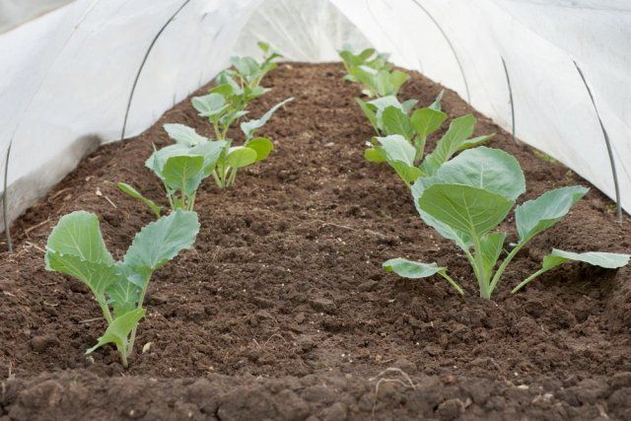
Как ухаживать за всходами весной
Первые всходы посеянных на зиму овощей появляются тогда, когда о весеннем посеве еще даже не помышляют. Разумеется, погодные условия еще слишком суровы для крохотных растений, и им нужна дополнительная забота.
Если вы проводили свои подзимние посевы в теплице, то сеянцы могут взойти очень рано, когда ночи еще морозные да и солнце обманчиво. Поэтому придется укрыть рассаду несколькими слоями спанбонда или позаботиться об отоплении. Если же посевы были проведены в открытые гряды, то, как только сойдет снег, поставьте над ними дуги и растяните пленку или другой плотный укрывной материал. Это приблизит созревание урожая еще на 7-14 дней.

Slide 10
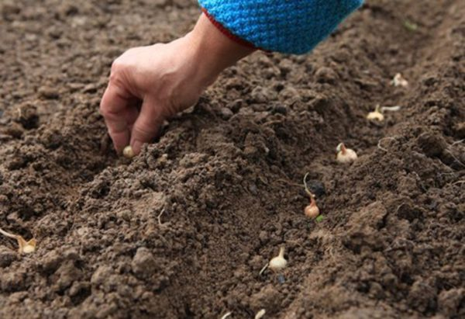
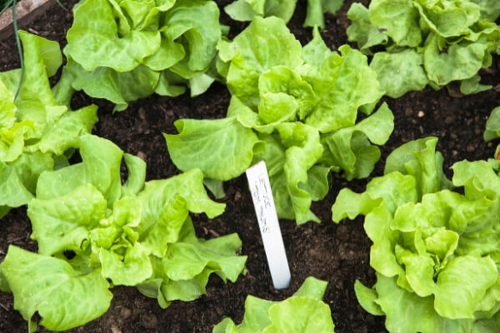
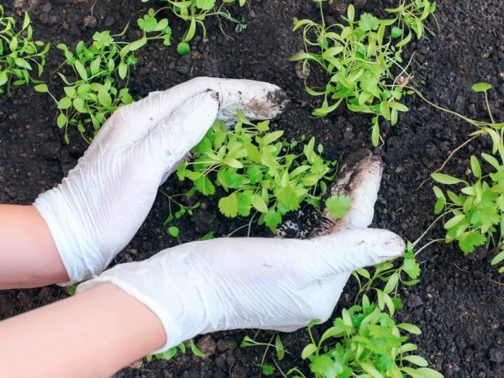
Основной проблемой для всходов чаще всего становится плотная корка слежавшейся за зиму земли, не дающая росткам пробиться к солнцу. Именно поэтому после схода снега нужно осторожно подрыхлить места посадок, разбивая корку, если она все же образовалась.
Дальнейший уход сводится к прополке, поливам и своевременным обработкам, в зависимости от того, что вы сажали осенью под зиму.
Подзимние посадки овощей не освободят вас от посевных работ весной, ведь не все овощи переносят зимовку в открытом грунте. Однако ранний урожай зимостойких культур сэкономит вам немало времени и средств, ведь вам, в отличие от соседей, не придется отправляться за первыми витаминами на рынок.

Slide 11
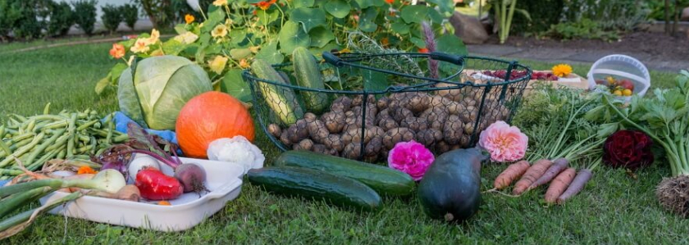
СПАСИБО ЗА ВНИМАНИЕ

